Slide 1


TRƯỜNG CAO ĐẲNG LÝ TỰ TRỌNG TP.HỒ CHÍ MINH
KHOA LÝ LUẬN CHÍNH TRỊ
BÀI GIẢNG MÔN
GIÁO DỤC CHÍNH TRỊ
NÀM
Giảng viên
Đinh Thị Huyên
SĐT: 0975902369

Slide 2
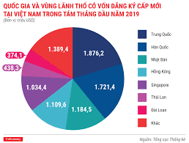

Bài 5
PHÁT TRIỂN KINH TẾ, XÃ HỘI, VĂN HÓA,
CON NGƯỜI Ở VIỆT NAM

Slide 3
Nội dung
Nội dung của chủ trương phát triển kinh tế, xã hội, văn hóa, con người ở Việt Nam hiện nay.
1.1. Quan điểm, chủ trương phát triển kinh tế, xã hội của Đảng
1.2. Quan điểm, chủ trương phát triển văn hóa, con người
2. Giải pháp phát triển kinh tế, xã hội, văn hóa, con người ở Việt Nam hiện nay
2.1. Nội dung phát triển kinh tế, xã hội
2.2. Nội dung phát triển văn hóa, con người

Slide 4
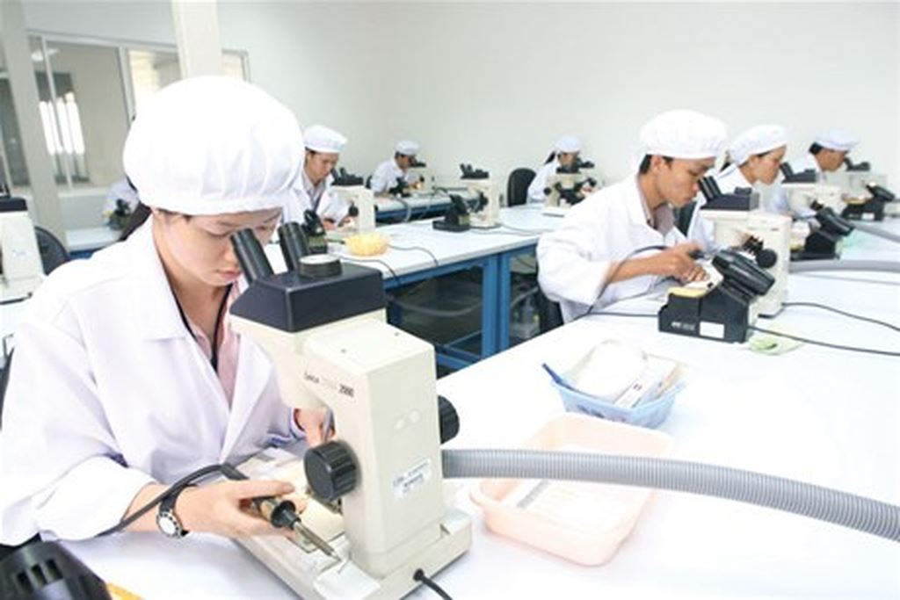
1.1. Quan điểm, chủ trương phát triển kinh tế, xã hội của Đảng
1. Nội dung của chủ trương phát triển kinh tế, xã hội, văn hóa, con người ở Việt Nam hiện nay
1.1.1 Định hướng đổi mới mô hình tăng trưởng, cơ cấu lại nền kinh tế
- Mô hình tăng trưởng trong thời gian tới kết hợp có hiệu quả phát triển chiều rộng với chiều sâu, nâng cao chất lượng tăng trưởng và sức cạnh tranh.

Slide 5
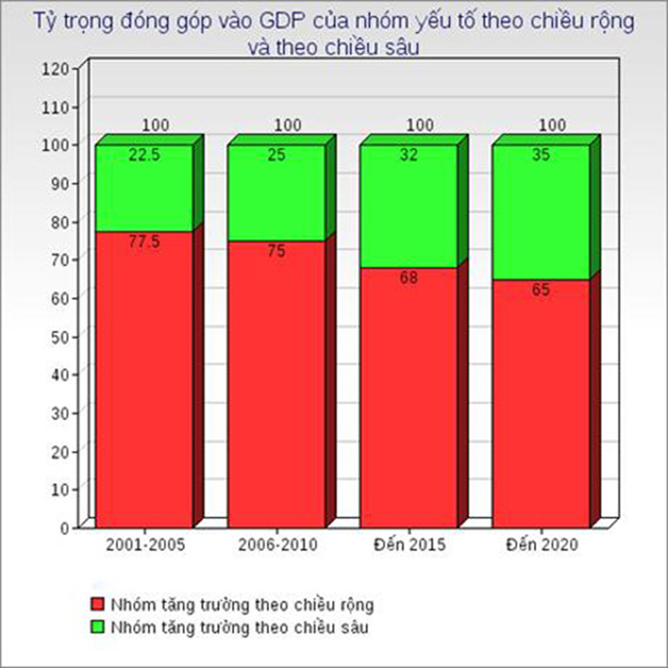
Mô hình tăng trưởng theo chiều sâu
Dựa vào khoa học công nghệ, phải có nguồn nhân lực chất lượng cao, phải dựa vào những thể chế kinh tế thích hợp và sự liên kết giữa 4 nhà: Nhà nước - nhà khoa học - doanh nhiệp và nhà nông.

Slide 6
1.1. Quan điểm, chủ trương phát triển kinh tế, xã hội của Đảng
1.1.1 Định hướng đổi mới mô hình tăng trưởng, cơ cấu lại nền kinh tế
Thực hiện mô hình tăng trưởng dựa vào vốn, xuất khẩu và thị trường trong nước
Đẩy mạnh thực hiện cơ cấu lại đồng bộ, tổng thể nền kinh tế và các ngành, các lĩnh vực gắn với đổi mới mô hình tăng trưởng, tập trung vào các lĩnh vực quan trọng
Tiếp tục đẩy mạnh đột phá về thể chế kinh tế thị trường định hướng XHCN, nhằm giải phóng mạnh mẽ sức sản xuất, huy động, phân bổ, sử dụng có hiệu quả các nguồn lực.

Slide 7
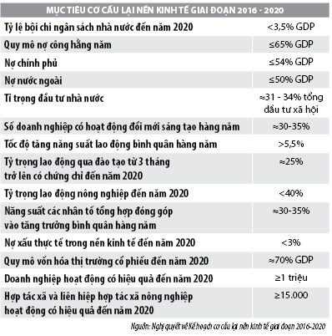

Slide 8
1.1. Quan điểm, chủ trương phát triển kinh tế, xã hội của Đảng
1.1.2 Đẩy mạnh công nghiệp hóa, hiện đại hóa, phấn đấu sớm đưa nước ta cơ bản trở thành nước công nghiệp theo hướng hiện đại
Tiếp tục đẩy mạnh thực hiện mô hình CNH, HĐH trong điều kiện phát triển kinh tế thị trường định hướng XHCN và hội nhập quốc tế gắn với phát triển kinh tế tri thức, lấy khoa học, công nghệ, tri thức và nguồn nhân lực chất lượng cao làm động lực chủ yếu
Xây dựng cơ cấu kinh tế và cơ cấu lao động hợp lý, phát huy lợi thế so sánh, có năng suất lao động và năng lực cạnh tranh cao, tham gia sâu rộng vào mạng sản xuất và chuỗi giá trị toàn cầu.

Slide 9
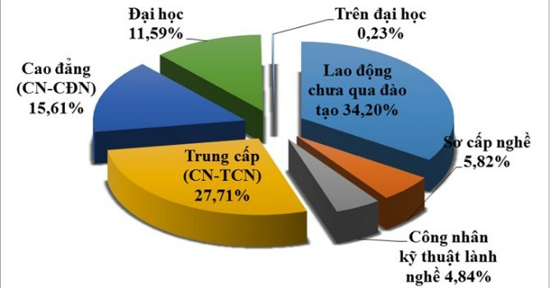
1.1. Quan điểm, chủ trương phát triển kinh tế, xã hội của Đảng
1.1.2 Đẩy mạnh công nghiệp hóa, hiện đại hóa, phấn đấu sớm đưa nước ta cơ bản trở thành nước công nghiệp theo hướng hiện đại
Tiếp tục đẩy mạnh công nghiệp hóa, hiện đại hóa đất nước, chú trọng công nghiệp hóa, hiện đại hóa nông nghiệp, nông thôn, phát triển nhanh, bền vững và phấn đấu sớm đưa nước ta cơ bản trở thành nước công nghiệp

Slide 10

1.1. Quan điểm, chủ trương phát triển kinh tế, xã hội của Đảng
1.1.3 Phương hướng, mục tiêu phát triển nền KTTT định hướng XHCN
Nền KTTT định hướng XHCN Việt Nam là nền kinh tế vận hành đầy đủ, đồng bộ theo các quy luật của KTTT, đồng thời bảo đảm định hướng XHCN phù hợp với từng giai đoạn phát triển của đất nước.
Đó là nền KTTT hiện đại và hội nhập quốc tế, có sự quản lý của NN pháp quyền XHCN, do ĐCSVN lãnh đạo, nhằm mục tiêu dân giàu, nước mạnh, dân chủ, công bằng, văn minh.

Slide 11

- Nền kinh tế thị trường định hướng XHCN Việt Nam có đặc điểm sau:
Quan hệ sản xuất tiến bộ phù hợp với trình độ phát triển của lực lượng sản xuất;
Có nhiều hình thức sở hữu, nhiều thành phần kinh tế, trong đó kinh tế nhà nước giữ vai trò chủ đạo, kinh tế tư nhân là một động lực quan trọng của nền kinh tế
Các chủ thể thuộc các thành phần kinh tế bình đẳng, hợp tác và cạnh tranh theo pháp luật

Slide 12
- Nền kinh tế thị trường định hướng XHCN Việt Nam có đặc điểm sau:
Thị trường đóng vai trò chủ yếu trong huy động và phân bổ có hiệu quả các nguồn lực phát triển, là động lực chủ yếu để giải phóng sức sản xuất;
Các nguồn lực nhà nước được phân bổ theo chiến lược, quy hoạch, kế hoạch phù hợp với cơ chế thị trường.
Nhà nước đóng vai trò định hướng, xây dựng và hoàn thiện thể chế kinh tế, tạo môi trường cạnh tranh bình đẳng, minh bạch và lành mạnh
Sử dụng các công cụ, chính sách và các nguồn lực của Nhà nước để định hướng và điều tiết nền kinh tế, thúc đẩy sản xuất kinh doanh và bảo vệ môi trường;
Thực hiện tiến bộ, công bằng xã hội trong từng bước, từng chính sách phát triển. Phát huy vai trò làm chủ của nhân dân trong phát triển kinh tế - xã hội.

Slide 13

Mục tiêu đến năm 2020
1.1.3 Phương hướng, mục tiêu phát triển nền KTTT định hướng XHCN
Phấn đấu cơ bản hoàn thiện đồng bộ hệ thống thể chế KTTT định hướng XHCN theo các tiêu chuẩn phổ biến của nền KTTT hiện đại và hội nhập quốc tế; bảo đảm tính đồng bộ giữa thể chế kinh tế và thể chế chính trị, giữa Nhà nước và thị trường; bảo đảm sự hài hòa giữa tăng trưởng kinh tế với phát triển văn hóa, phát triển con người, thực hiện tiến bộ, công bằng xã hội, ….

Slide 14
PHƯƠNG HƯỚNG
Tiếp tục hoàn thiện thể chế về sở hữu, phát triển các thành phần kinh tế, các loại hình doanh nghiệp
Phát triển đồng bộ các yếu tố thị trường và các loại thị trường
Đẩy mạnh, nâng cao hiệu quả hội nhập kinh tế quốc tế
Nâng cao năng lực lãnh đạo của Đảng, hiệu lực, hiệu quả quản lý của Nhà nước về kinh tế, xã hội và phát huy vai trò làm chủ của nhân dân trong phát triển kinh tế - xã hội

Slide 15
1.1.4. Quản lý phát triển xã hội
Xây dựng, thực hiện các chính sách phù hợp với các giai tầng xã hội; có các giải pháp quản lý hiệu quả để giải quyết hài hòa các quan hệ xã hội
Quan tâm thích đáng đến các tầng lớp, bộ phận yếu thế trong xã hội, đồng bào các dân tộc thiểu số
Gắn kết chặt chẽ chính sách kinh tế với chính sách xã hội
Đẩy mạnh các giải pháp đấu tranh phòng, chống tội phạm và tệ nạn xã hội; giảm thiểu tai nạn giao thông; bảo đảm an toàn xã hội, an ninh con người.

Slide 16
1.2. Quan điểm, chủ trương phát triển văn hóa, con người
- Xây dựng con người Việt Nam phát triển toàn diện
+Phải trở thành một mục tiêu của chiến lược phát triển.
+ Tạo môi trường và điều kiện để phát triển về nhân cách, đạo đức, trí tuệ, năng lực sáng tạo.
+ Đấu tranh, phê phán, đẩy lùi cái xấu, cái ác, thấp hèn, lạc hậu; chống các quan điểm, hành vi sai trái, tiêu cực ảnh hưởng xấu đến xây dựng nền văn hóa, làm tha hóa con người.

Slide 17
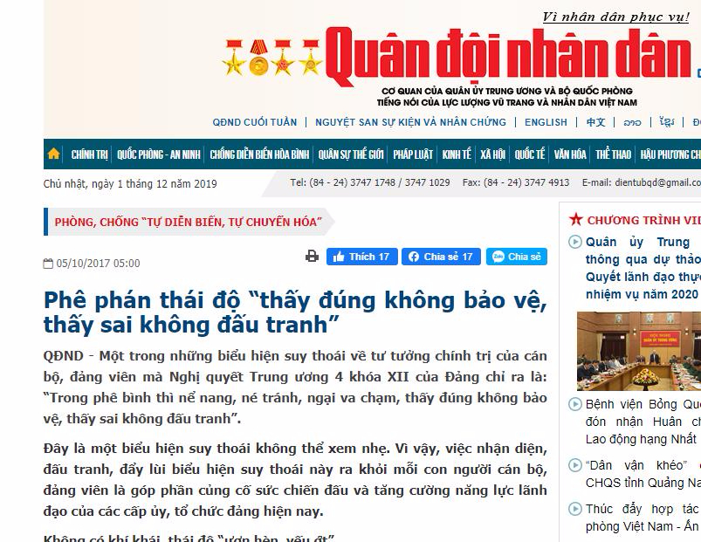
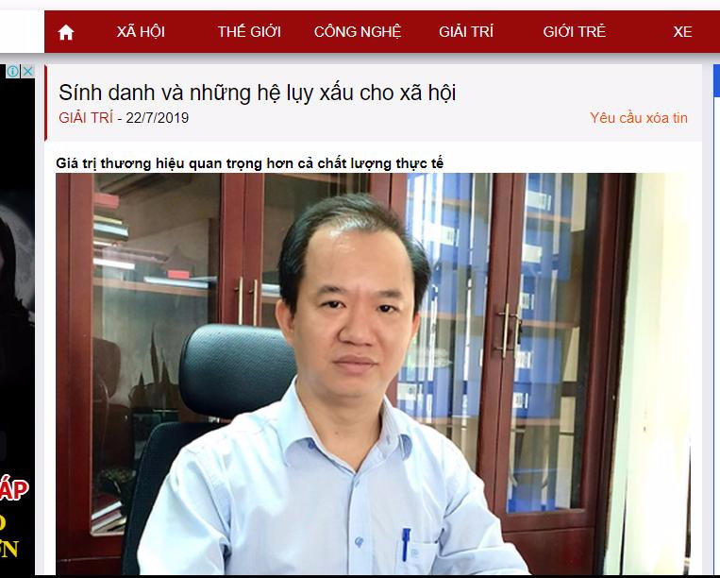


Slide 18
1.2. Quan điểm, chủ trương phát triển văn hóa, con người
- Xây dựng môi trường văn hóa lành mạnh, phù hợp với bối cảnh phát triển kinh tế thị trường định hướng XHCN và hội nhập quốc tế.
+ Xây dựng môi trường văn hóa, đời sống văn hóa lành mạnh trong hệ thống chính trị, trong mỗi địa phương, cộng đồng.
+ Thực hiện chiến lược phát triển gia đình Việt Nam. Phát huy giá trị truyền thống tốt đẹp, xây dựng gia đình no ấm, tiến bộ, hạnh phúc, văn minh.

Slide 19
1.2. Quan điểm, chủ trương phát triển văn hóa, con người
Xây dựng văn hóa trong chính trị và kinh tế
+ Chú trọng chăm lo xây dựng văn hóa trong Đảng, trong các cơ quan nhà nước và các đoàn thể
+ Xây dựng văn hóa doanh nghiệp, văn hóa doanh nhân với ý thức tôn trọng, chấp hành pháp luật, giữ chữ tín, cạnh tranh lành mạnh.

Slide 20


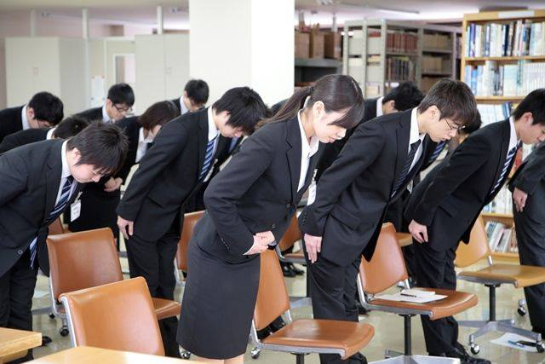


Slide 21
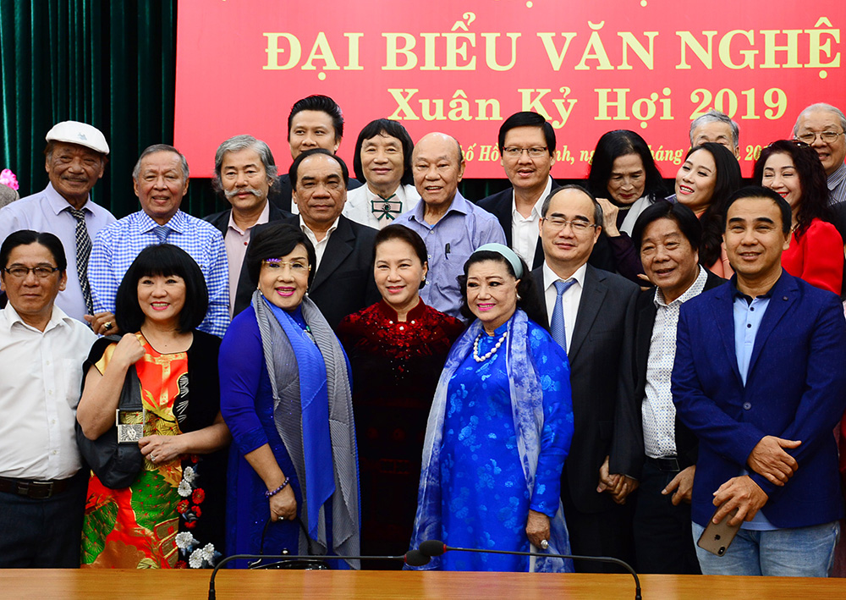
1.2. Quan điểm, chủ trương phát triển văn hóa, con người
Nâng cao chất lượng, hiệu quả hoạt động văn hóa
+ Huy động sức mạnh của toàn xã hội nhằm bảo tồn, phát huy các giá trị văn hóa truyền thống dân tộc; khích lệ sáng tạo các giá trị văn hóa mới, tiếp thu tinh hoa văn hóa nhân loại, làm giàu văn hóa dân tộc.

Slide 22
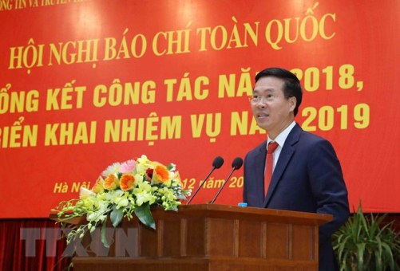
1.2. Quan điểm, chủ trương phát triển văn hóa, con người
Làm tốt công tác lãnh đạo, quản lý báo chí, xuất bản
Các cơ quan truyền thông phải thực hiện đúng tôn chỉ, mục đích, đối tượng phục vụ, nâng cao tính tư tưởng, nhân văn và khoa học, đề cao trách nhiệm xã hội, nghĩa vụ công dân,
Đồng chí Võ Văn Thưởng phát biểu tại hội nghị.
(Ảnh: TTXVN)

Slide 23
1.2. Quan điểm, chủ trương phát triển văn hóa, con người
Phát triển công nghiệp văn hóa đi đôi với xây dựng, hoàn thiện thị trường dịch vụ và sản phẩm văn hóa.
+ Có cơ chế khuyến khích đầu tư cơ sở vật chất, trang thiết bị kỹ thuật và công nghệ tiên tiến.
+ Tạo điều kiện thuận lợi để thu hút các nguồn lực xã hội để phát triển văn hóa

Slide 24
1.2. Quan điểm, chủ trương phát triển văn hóa, con người
Chủ động hội nhập quốc tế về văn hóa, tiếp thu tinh hoa văn hóa nhân loại
Chủ động mở rộng hợp tác văn hóa với các nước, thực hiện đa dạng các hình thức văn hóa đối ngoại, đưa các quan hệ quốc tế về văn hóa đi vào chiều sâu, đạt hiệu quả thiết thực; tiếp nhận có chọn lọc tinh hoa văn hóa thế giới

Slide 25
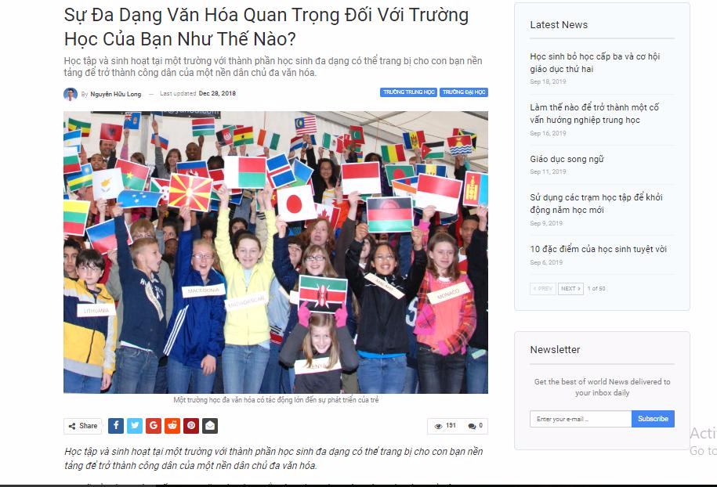

Slide 26
1.2. Quan điểm, chủ trương phát triển văn hóa, con người
Tiếp tục đổi mới phương thức lãnh đạo của Đảng và nâng cao hiệu lực, hiệu quả quản lý nhà nước đối với lĩnh vực văn hóa
Đổi mới phương thức lãnh đạo của Đảng theo hướng vừa bảo đảm để văn hóa, văn học - nghệ thuật, báo chí phát triển đúng định hướng chính trị, tư tưởng của Đảng, vừa bảo đảm quyền tự do, dân chủ cá nhân.

Slide 27
2. Giải pháp phát triển kinh tế, xã hội, văn hóa, con người ở Việt Nam hiện nay
2.1. Nội dung phát triển kinh tế, xã hội
2.1.1. Thực hiện nhất quán, lâu dài chính sách phát triển nền kinh tế nhiều thành phần, phát huy vai trò của nền kinh tế nhà nước
2.1.2. Phát triển đồng bộ các yếu tố thị trường và các loại thị trường
2.1.3. Phát triển nền kinh tế thị trường định hướng xã hội chủ nghĩa với nhiều hình thức sở hữu, nhiều thành phần kinh tế, hình thức tổ chức kinh doanh và hình thức phân phối.

Slide 28
2. Giải pháp phát triển kinh tế, xã hội, văn hóa, con người ở Việt Nam hiện nay
2.1. Nội dung phát triển kinh tế, xã hội
2.1.4. Nâng cao vai trò lãnh đạo của Đảng, năng lực và hiệu lực quản lý của nhà nước đối với nền kinh tế thị trường định hướng xã hội chủ nghĩa
2.1.5. Đẩy mạnh CNH, HĐH đất nước gắn với phát triển kinh tế tri thức và bảo vệ tài nguyên môi trường.
2.1.6. Tăng trưởng kinh tế gắn với tiến bộ và công bằng xã hội
2.1.7. Mở rộng kinh tế đối ngoại, chủ động và tích cực hội nhập kinh tế quốc tế
2.1.8. Thực hiện chính sách xã hội đúng đắn, công bằng vì con người là động lực mạnh mẽ phát huy mọi năng lực sáng tạo của nhân dân

Slide 29

Thực hiện nhất quán, lâu dài chính sách phát triển nền kinh tế nhiều thành phần, phát huy vai trò của nền kinh tế nhà nước
2.1. Nội dung phát triển kinh tế, xã hội
Đẩy mạnh đổi mới tổ chức, cơ chế hoạt động, sắp xếp và nâng cao hiệu quả kinh doanh của doanh nghiệp nhà nước.
Huy động các nguồn lực phát triển kinh tế thị trường; đồng thời tạo môi trường cạnh tranh trong nền kinh tế.

Slide 30
Thực hiện nhất quán, lâu dài chính sách phát triển nền kinh tế nhiều thành phần, phát huy vai trò của nền kinh tế nhà nước
2.1. Nội dung phát triển kinh tế, xã hội
Phát triển kinh tế tập thể với nhiều hình thức đa dạng, mà nòng cốt là hợp tác xã.
Hoàn thiện cơ chế, chính sách để phát triển mạnh kinh tế tư nhân
Thu hút mạnh đầu tư trực tiếp của nước ngoài, nhất là lĩnh vực công nghệ cao.
Hỗ trợ các doanh nghiệp vừa và nhỏ, trang trại, hộ sản xuất kinh doanh

Slide 31
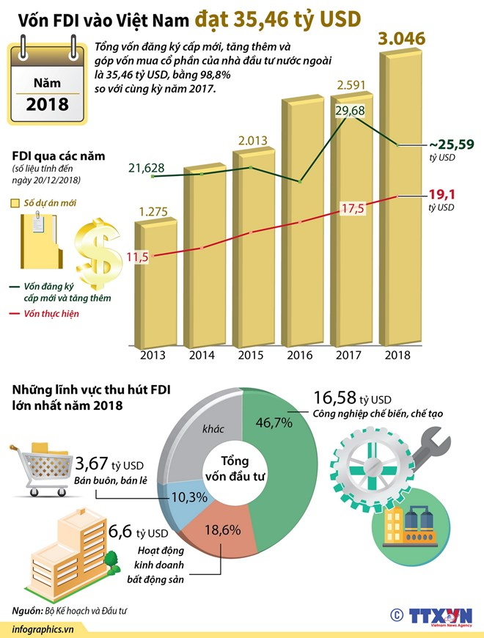

Slide 32
Phát triển đồng bộ các yếu tốt thị trường và các loại thị trường
2.1. Nội dung phát triển kinh tế, xã hội
Phải hình thành và phát triển đồng bộ các yếu tố thị trường và các loại thị trường.
Tạo môi trường (pháp lý, kinh tế - xã hội) để các yếu tố của thị trường phát triển lành mạnh, hiệu quả.
Phát triển đa dạng, đồng bộ và hiện đại các loại thị trường hàng hóa, dịch vụ, cả thị trường trong và ngoài nước.

Slide 33
Phát triển nền KTTT định hướng XHCN với nhiều hình thức sở hữu, nhiều thành phần KT, hình thức tổ chức kinh doanh và hình thức phân phối.
2.1. Nội dung phát triển kinh tế, xã hội
Kinh tế nhà nước giữ vai trò chủ đạo. Kinh tế tập thể không ngừng được củng cố và phát triển. Kinh tế nhà nước cùng với kinh tế tập thể ngày càng trở thành nền tảng vững chắc của nền kinh tế quốc dân. Kinh tế tư nhân là một trong những động lực của nền kinh tế. Kinh tế có vốn đầu tư nước ngoài được khuyến khích phát triển.
Các hình thức sở hữu hỗn hợp và đan kết với nhau hình thành các tổ chức kinh tế đa dạng ngày càng phát triển.
Các yếu tố thị trường được tạo lập đồng bộ, các loại thị trường từng bước được xây dựng, phát triển, vừa tuân theo quy luật của KTTT, vừa bảo đảm tính định hướng xã hội chủ nghĩa.

Slide 34
Nâng cao vai trò lãnh đạo của Đảng, năng lực và hiệu lực quản lý của nhà nước đối với nền kinh tế thị trường định hướng xã hội chủ nghĩa
2.1. Nội dung phát triển kinh tế, xã hội
Tiếp tục đổi mới tư duy lý luận; đẩy mạnh công tác nghiên cứu tổng kết thực tiễn, nghiên cứu lý luận.
Cải cách bộ máy và cơ chế điều tiết nền kinh tế của nhà nước
Tăng cường kiểm tra, kiểm soát để điều chỉnh kịp thời sự vận hành của nền kinh tế khi cần thiết.
Nâng cao vai trò của các cơ quan dân cử, tổ chức chính trị - xã hội, các tổ chức xã hội – nghề nghiệp và của nhân dân.

Slide 35
Đẩy mạnh công nghiệp hóa, hiện đại hóa đất nước gắn với phát triển kinh tế tri thức và bảo vệ tài nguyên môi trường.
2.1. Nội dung phát triển kinh tế, xã hội
Ứng dụng những thành tựu của KHCN, gắn với nền kinh tế tri thức ở các ngành, lĩnh vực
Xây dựng cơ cấu kinh tế hợp lý, hiện đại trên cơ sở khai thác lợi thế của các vùng miền, các ngành, các lĩnh vực, đồng thời phải phù hợp với xu thế phát triển của thế giới
Nâng cao chất lượng nguồn nhân lực, đẩy mạnh nghiên cứu và đổi mới công nghệ.

Slide 36
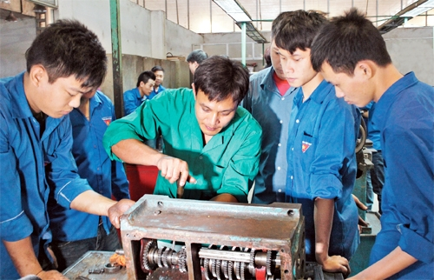


Slide 37
Tăng trưởng kinh tế gắn với tiến bộ và công bằng xã hội
2.1. Nội dung phát triển kinh tế, xã hội
Đảng Cộng sản Việt Nam đã chủ trương gắn tăng trưởng kinh tế với phát triển văn hóa, thực hiện tiến bộ và công bằng xã hội với những nội dung chủ yếu sau:
Thứ nhất, Mô hình phát triển kinh tế Việt Nam là mô hình “gắn kết hài hòa tăng trưởng kinh tế với phát triển văn hóa, xã hội, bảo vệ, môi trường và bảo đảm quốc phòng, an ninh”.

Slide 38
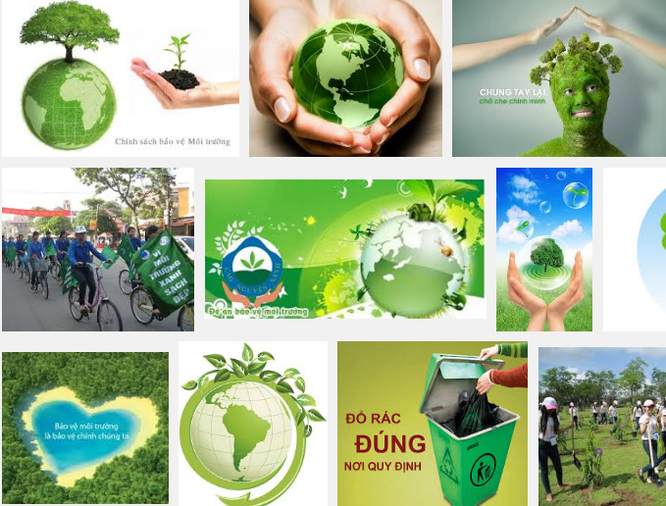
Tăng trưởng kinh tế gắn với tiến bộ và công bằng xã hội
2.1. Nội dung phát triển kinh tế, xã hội
Thứ hai, phát triển kinh tế thị trường định hướng xã hội chủ nghĩa; chủ động hội nhập quốc tế; đẩy mạnh công nghiệp hóa, hiện đại hóa gắn với phát triển kinh tế tri thức, bảo vệ tài nguyên, môi trường để phát triển nhanh và bền vững.
Thứ ba, hoàn thiện chính sách phân phối.

Slide 39
Mở rộng kinh tế đối ngoại, chủ động và tích cực hội nhập kinh tế quốc tế
2.1. Nội dung phát triển kinh tế, xã hội
Chủ động và tích cực hội nhập kinh tế quốc tế là tiền đề, điều kiện quan trọng.
Đẩy mạnh các hoạt động xúc tiến thương mại và đầu tư, mở rộng thị trường trong và ngoài nước.
Khai thác hiệu quả các cơ chế hợp tác quốc tế, các nguồn lực bên ngoài như.
Nâng cao năng lực cạnh tranh của nền kinh tế.
Tìm kiếm và mở rộng các đối tác, đặc biệt là các đối tác chiến lược, đối tác lớn.

Slide 40

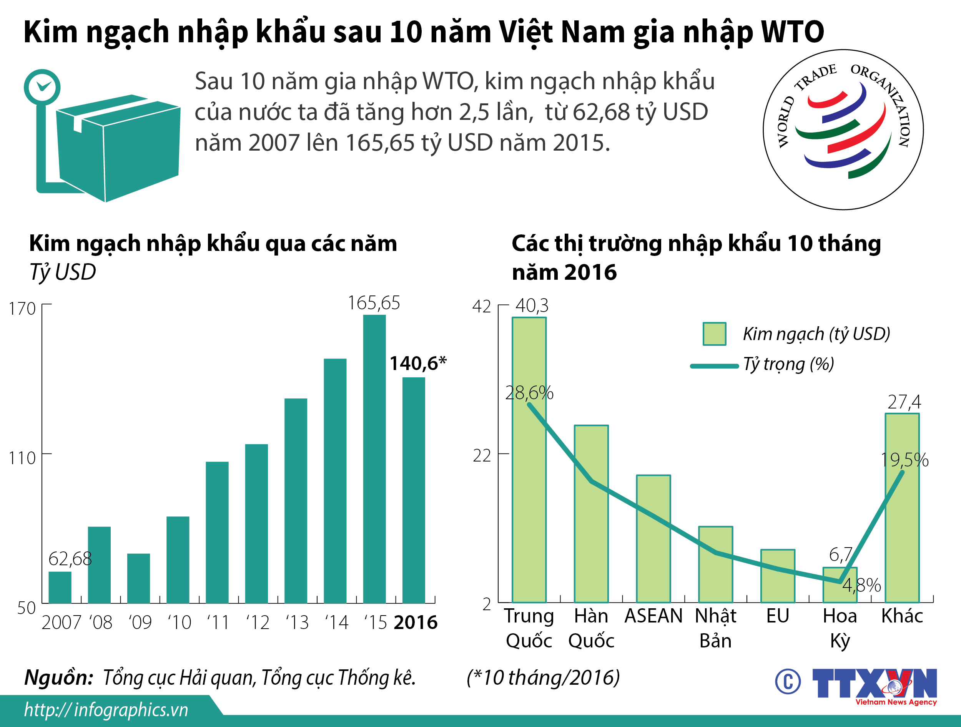

Slide 41
Thực hiện chính sách xã hội đúng đắn, công bằng vì con người là động lực mạnh mẽ phát huy mọi năng lực sáng tạo của nhân dân trong sự nghiệp xây dựng và bảo vệ tổ quốc
2.1. Nội dung phát triển kinh tế, xã hội
Bảo đảm công bằng, bình đẳng về quyền lợi và nghĩa vụ công dân
Có chính sách tiền lương và chế độ đãi ngộ phù hợp
Xây dựng một cộng đồng xã hội văn minh
Tôn trọng và bảo đảm quyền tự do, tín ngưỡng, tôn giáo

Slide 42
2.2. Nội dung phát triển văn hóa, con người
2.2.1. Xây dựng nền văn hoá Việt Nam tiên tiến, đậm đà bản sắc dân tộc, phát triển toàn diện, thống nhất trong đa dạng, thấm nhuần sâu sắc tinh thần nhân văn, dân chủ, tiến bộ
2.2.2. Kế thừa và phát huy các giá trị văn hóa truyền thống và cách mạng, bản sắc văn hóa dân tộc; chủ động hội nhập quốc tế về văn hóa, tiếp thu tinh hoa văn hóa nhân loại
2.2.3. Tăng cường sáng tạo, truyền bá, phổ biến những giá trị văn hóa thấm nhuần tinh thần dân tộc, nhân văn, dân chủ khoa học và cách mạng; làm cho những giá trị ấy thấm sâu vào mọi lĩnh vực của đời sống xã hội, vào mỗi gia đình và mỗi con người, trở thành tâm lý và tập quán tiến bộ, văn minh.

Slide 43
2.2. Nội dung phát triển văn hóa, con người
2.2.4. Đấu tranh có hiệu quả chống các quan điểm, tư tưởng, sản phẩm văn hóa lạc hậu, độc hại, sai trái; sự phá hoại về tư tưởng- văn hóa của các thế lực thù địch; đề ra những giải pháp hữu hiệu để khắc phục những hạn chế, yếu kém nghiêm trọng, kéo dài trên lĩnh vực văn hóa, tư tưởng, đạo đức, lối sống trong Đảng và trong xã hội.
2.2.5. Xây dựng nền văn hóa Việt Nam trong thời kỳ mới: Gắn kết văn hóa với chính trị và kinh tế
2.2.6. Tập trung xây dựng và phát triển con người Việt Nam, con người là trung tâm của chiến lược phát triển, đồng thời là chủ thể phát triển.

Slide 44
2.2.1. Xây dựng nền văn hoá Việt Nam tiên tiến, đậm đà bản sắc dân tộc, phát triển toàn diện, thống nhất trong đa dạng, thấm nhuần sâu sắc tinh thần nhân văn, dân chủ, tiến bộ
Xây dựng môi trường văn hóa, đạo đức lành mạnh, khắc phục mặc hạn chế của con người VN
Đổi mới căn bản, toàn diện giáo dục, đào tạo
Làm cho văn hóa thấm sâu vào toàn bộ đời sống XH, trở thành nền tảng vững chắc
Kế thừa và phát huy những truyền thống văn hoá tốt đẹp của cộng đồng các dân tộc Việt Nam, tiếp thu những tinh hoa văn hoá nhân loại, xây dựng một xã hội dân chủ, công bằng, văn minh.

Slide 45
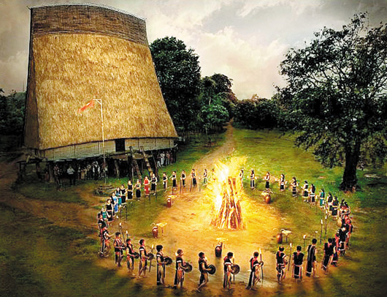

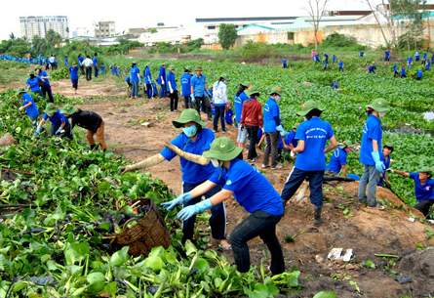

Slide 46
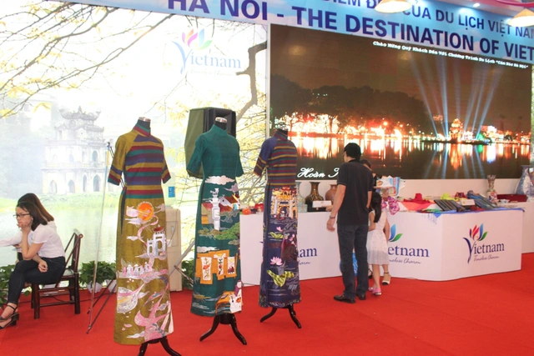
2.2.2. Kế thừa và phát huy các giá trị văn hóa truyền thống và cách mạng, bản sắc văn hóa dân tộc; chủ động hội nhập quốc tế về văn hóa, tiếp thu tinh hoa văn hóa nhân loại
Mở rộng giao lưu với bên ngoài phải có sự cân nhắc, lựa chọn để tiếp thu những yếu tố nhân văn, tiến bộ, phù hợp

Slide 47

2.2.2. Kế thừa và phát huy các giá trị văn hóa truyền thống và cách mạng, bản sắc văn hóa dân tộc; chủ động hội nhập quốc tế về văn hóa, tiếp thu tinh hoa văn hóa nhân loại
Cần có cơ chế, chính sách để giải quyết hợp lý, hài hòa giữa bảo tồn, phát huy di sản văn hóa với phát triển kinh tế - xã hội

Slide 48
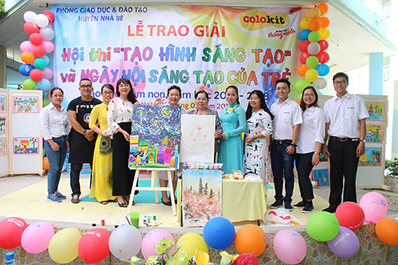
2.2.3 Tăng cường sáng tạo, truyền bá, phổ biến những giá trị văn hóa thấm nhuần tinh thần dân tộc, nhân văn, dân chủ khoa học và cách mạng; làm cho những giá trị ấy thấm sâu vào mọi lĩnh vực của đời sống xã hội, vào mỗi gia đình và mỗi con người, trở thành tâm lý và tập quán tiến bộ, văn minh.
Khuyến khích và tạo điều kiện cho các nhà hoạt động văn hóa tìm tòi, sáng tạo, tự do sáng tạo

Slide 49
2.2.3 Tăng cường sáng tạo, truyền bá, phổ biến những giá trị văn hóa thấm nhuần tinh thần dân tộc, nhân văn, dân chủ khoa học và cách mạng; làm cho những giá trị ấy thấm sâu vào mọi lĩnh vực của đời sống xã hội, vào mỗi gia đình và mỗi con người, trở thành tâm lý và tập quán tiến bộ, văn minh.
Phát triển công nghiệp văn hóa đi đôi với xây dựng, hoàn thiện thị trường dịch vụ và sản phẩm văn hóa.
Chú trọng chăm lo xây dựng văn hóa trong Đảng, trong các cơ quan nhà nước và các đoàn thể. Nêu cao vai trò tiền phong gương mẫu của đội ngũ cán bộ, đảng viên, phát huy tinh thần trách nhiệm của các tổ chức, cơ quan, đơn vị, địa phương và của nhân dân.

Slide 50
2. 2.4 Đấu tranh có hiệu quả chống các quan điểm, tư tưởng, sản phẩm văn hóa lạc hậu, độc hại, sai trái; sự phá hoại về tư tưởng - văn hóa của các thế lực thù địch; đề ra những giải pháp hữu hiệu để khắc phục những hạn chế, yếu kém nghiêm trọng, kéo dài trên lĩnh vực văn hóa, tư tưởng, đạo đức, lối sống trong Đảng và trong xã hội.
Xây những giá trị văn hóa, con người mới, hướng đến chân - thiện - mỹ, thấm nhuần tinh thần dân tộc, nhân văn, dân chủ và khoa học.
Cần đẩy mạnh đấu tranh phê phán, đẩy lùi cái xấu, cái ác, cái thấp hèn; chống các quan điểm, hành vi sai trái, lạc hậu, tiêu cực, phản động.

Slide 51
Đấu tranh có hiệu quả chống các quan điểm, tư tưởng, sản phẩm văn hóa lạc hậu, độc hại, sai trái, sự phá hoại về tư tưởng, văn hóa của các thế lực thù địch, đề ra những giải pháp hữu hiệu để khắc phục những hạn chế, yếu kém nghiêm trọng, kéo dài trên lĩnh vực văn hóa, tư tưởng, đạo đức, lối sống trong Đảng và trong toàn xã hội.

Slide 52
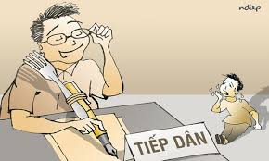
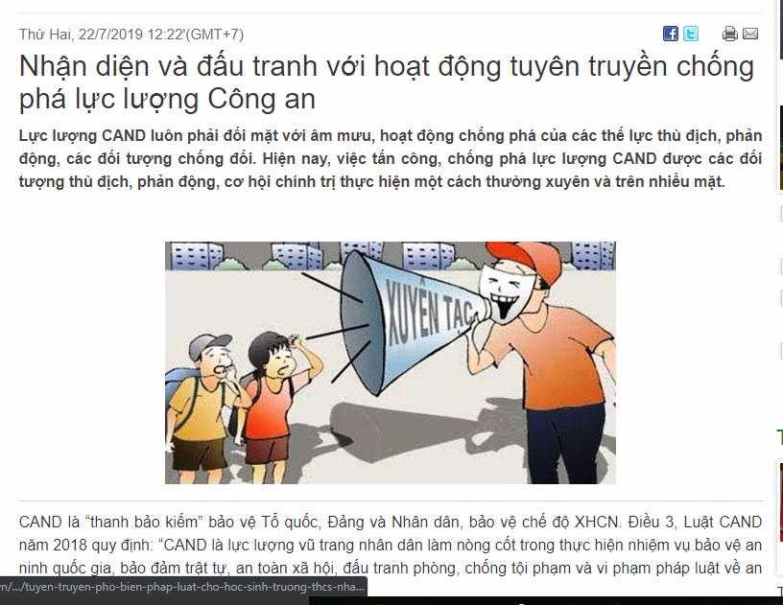

Slide 53
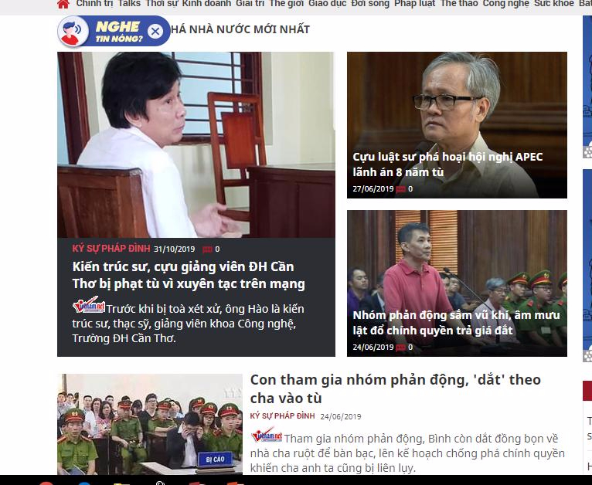
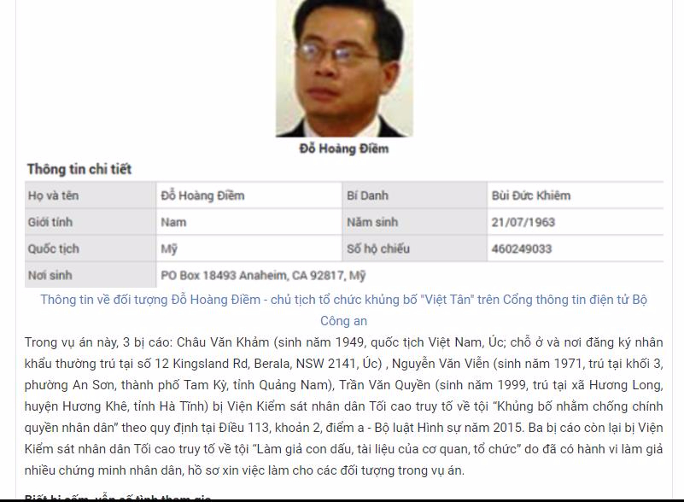

Slide 54
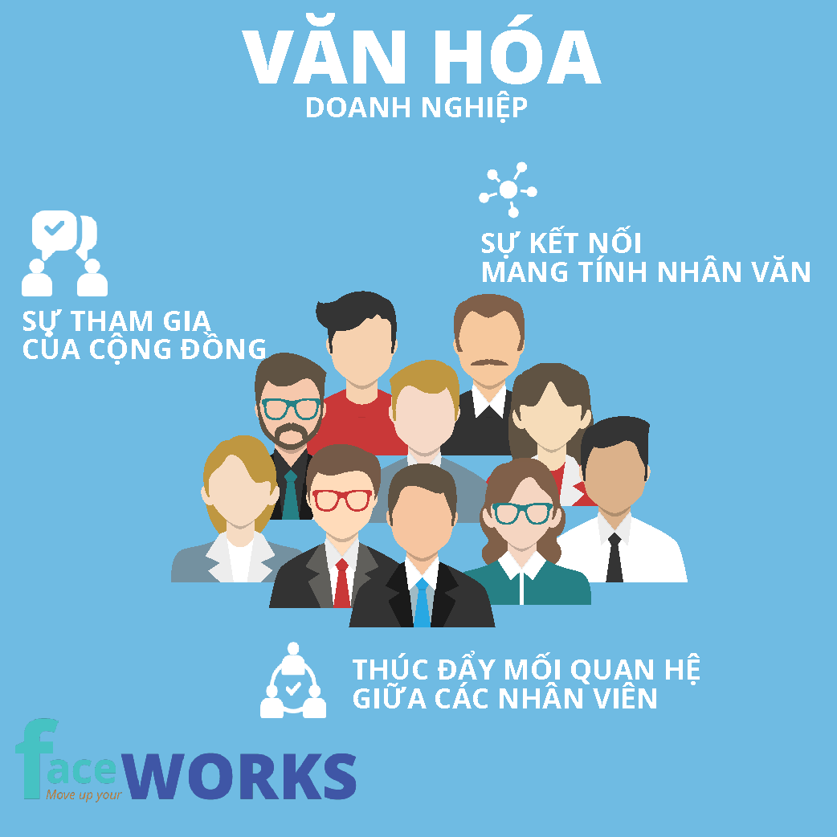

2.2.5 Xây dựng nền văn hóa Việt Nam trong thời kỳ mới: Gắn kết văn hóa với chính trị và kinh tế
Cần phải làm cho văn hóa thấm vào mọi mặt của đời sống xã hội và vào từng con người; vào kinh tế với tư cách là văn hóa kinh doanh, vào lĩnh vực chính trị với tư cách là văn hóa chính trị.

Slide 55

2.2.6 Tập trung xây dựng và phát triển con người Việt Nam, con người là trung tâm của chiến lược phát triển, đồng thời là chủ thể phát triển.
Tôn trọng và bảo vệ quyền con người, gắn quyền con người với quyền và lợi ích của dân tộc, đất nước và quyền làm chủ của nhân dân.
Xây dựng gia đình ấm no, tiến bộ, hạnh phúc, là tế bào của xã hội, trực tiếp giáo dục nếp sống và hình thành nhân cách.
Phát huy vai trò của đội ngũ trí thức, các nhà hoạt động văn hóa vào việc phát triển văn hóa và con người Việt Nam

Slide 56
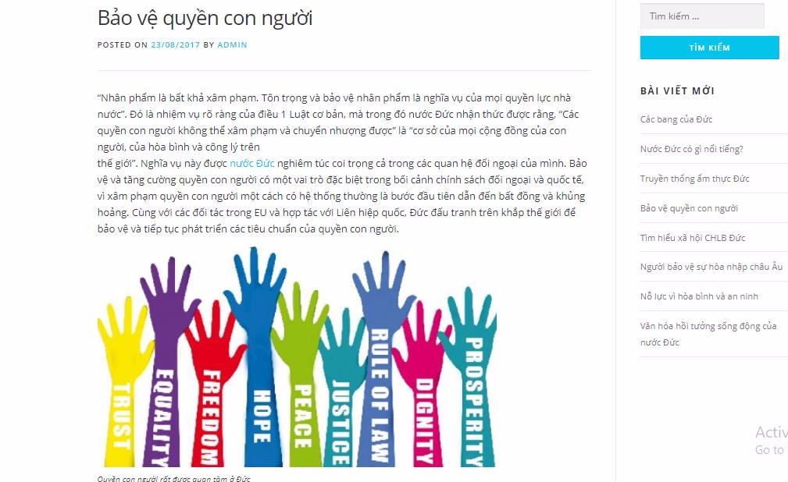
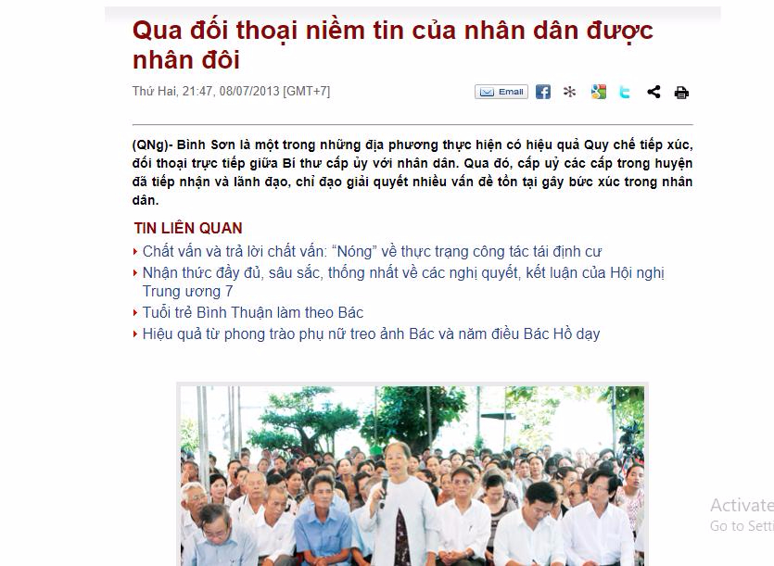

Slide 57



